Slide 1
广东版 物理
第5讲 实验九 测定电源的电动势和内阻 实验十 练习使用多用电表

Slide 2

知识梳理
一、测定电源的电动势和内阻
[实验目的]
1.掌握用电压表和电流表测定电源电动势和内阻的方法与原理;
2.学习掌握用U-I图像处理数据的方法。
[实验原理]
如图所示,改变R的阻值,从电压表和电流表中读出几组U、I值,若利用闭 合电路欧姆定律U=E-Ir求出几组E、r值,最后分别算出它们的平均值,这 种方法误差较大。

Slide 3
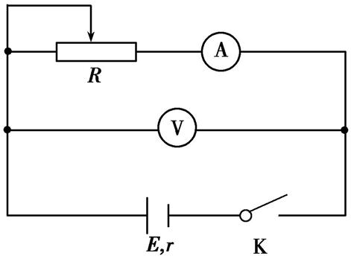
本实验采用作图法来处理数据:即在坐标纸上以I为横坐标、U为纵 坐标,用测出的几组I、U值画出U-I图像,如图所示。所得直线跟纵轴的 交点即为① 电动势E 的值,图线与横轴的交点为短路电流I_{短},图线斜

Slide 4
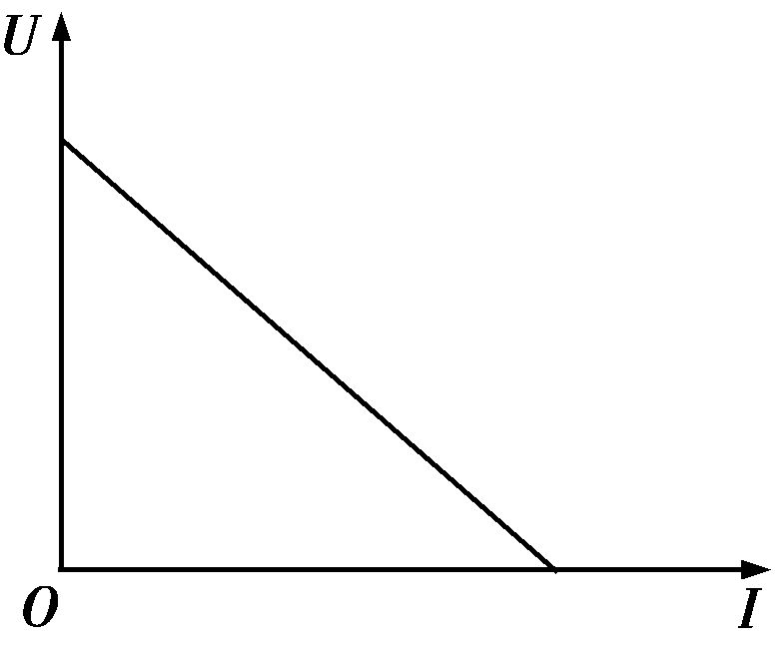
率的大小即为② 内阻r 的值。

Slide 5
[实验器材]
电压表、电流表、滑动变阻器、电池、开关和导线。
[实验步骤]
1.电流表用0.6 A量程,电压表用3 V量程,按图连接好电路。
2.把滑动变阻器的滑片移到使变阻器连入电路阻值最大的一端。
3.闭合开关,调节滑动变阻器,使电流表有明显示数,记录一组数据(I、U), 用同样方法测量几组I、U值,记录在自己设计的表格中。
4.断开开关,整理好器材。
5.处理数据,用公式法和作图法两种方法求出电动势和内阻的值。

Slide 6
二、练习使用多用电表
[实验目的]
1.了解多用电表表盘的刻度;
2.练习使用多用电表测电路中电流、电压和电阻。
[实验原理]
1.多用电表的构造及功能
多用电表可以用来测电流、电压和电阻,其表面结构如图所示。

Slide 7
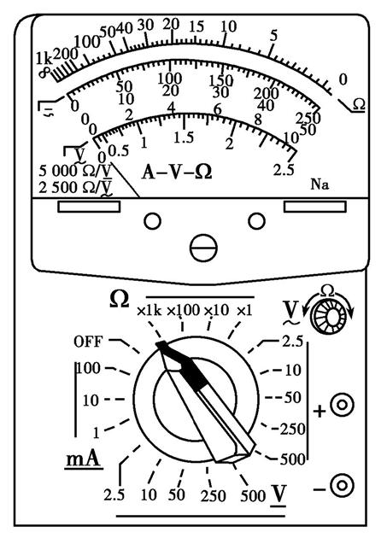
多用电表的上半部分为表盘,下半部分为选择开关,周围标有测量功能的 区域及量程,将多用电表的选择开关旋转到电流挡,多用电表内的电流表 电路就被接通,将多用电表的选择开关旋转到电阻挡,多用电表的欧姆表

Slide 8
电路就被接通。
2.测量时③ 黑表笔 插入“-”插孔,④ 红表笔 插入“+”插孔,并 通过转换开关接入与待测量相应的测量端。使用时,电路只有一部分起 作用。插孔上面的旋钮叫⑤ 欧姆调零旋钮 ,用它可进行电阻调零。 另外,在表盘和选择开关之间还有一个机械调零旋钮,用它可以进行机械 调零,即旋转该调零螺丝,可使指针(在不接入电路中时)指在左端“0”刻 线。
3.测电阻是依据闭合电路欧姆定律;测电流和电压是依据串联和并联电 路的特点及部分电路欧姆定律,如图甲所示。

Slide 9
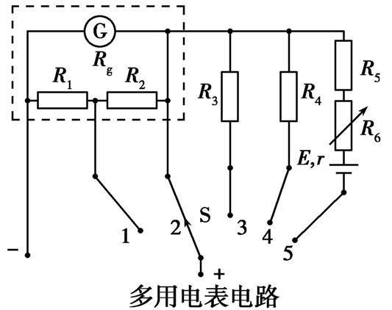
甲
(1)多用电表测电流原理
转换开关接1或2时为测⑥ 直流电流 的电路。

Slide 10
(2)多用电表测电压原理
转换开关接3、4时为测⑦ 直流电压 的电路。
(3)多用电表测电阻的原理——欧姆表的原理
转换开关接5时为测电阻的电路。
a.构造:如图乙所示,欧姆表由电流表G、电池、调零电阻R、刻度盘和 红、黑表笔组成。

Slide 11
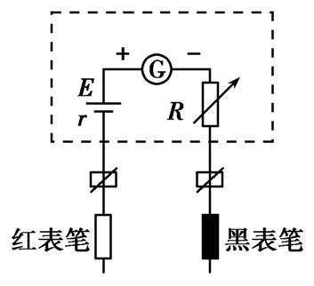
乙
欧姆表内部:电流表、电池、调零电阻串联。
外部:接被测电阻R_{x}。
全电路电阻R_{总}=R_{g}+R+r+R_{x}

Slide 12
b.工作原理:闭合电路的欧姆定律⑧ I= ,由于I∝θ(指针 偏转角度),可根据R_{x}与θ的对应关系得到R_{x}的值。
c.刻度的标定:红、黑表笔短接(被测电阻R_{x}=0)时,调节调零电阻R,使⑨ I=I_{g} ,电流表的指针达到满偏,这一过程叫欧姆表调零。
Ⅰ.当I=I_{g}时,R_{x}=0,在满偏电流I_{g}处标为“0”Ω。即零刻线在满偏电流处 (右端)。
Ⅱ.当I=0时,R_{x}→∞,在I=0处标为“∞”。
Ⅲ.当I= 时,R_{x}=R_{g}+R+r,此电阻是欧姆表的内阻,也叫⑩ 中值电阻 。

Slide 13
R_{中}=R_{g}+R+r= ,在I= 处(盘正中央)标为“R_{中}”。
d.一般地,I= 时,刻度值为R_{x}。
[实验器材]
多用电表、不同阻值的电阻几个、学生电源、小灯泡、导线。
[实验步骤]
多用电表的使用
(1)观察多用电表,认识多用电表的表盘、选择开关及其周围的测量功能 和量程。
(2)进行测量前,检查表头的机械零点,方法是让多用电表不进行任何测

Slide 14
量,正常情况是表针应停在左端零刻线上,否则要用小螺丝刀轻轻转动表 盘下边中间部位的调零螺丝,使表针指零。
(3)测量时,把选择开关旋到相应的测量项目和量程上。
使用电压挡时,应使多用电表同用电器并联。测量直流电压时,还要让红 表笔接在用电器电势较高的一端。使用电流挡时,要使多用电表与用电 器串联,且要让电流从红表笔流入,从黑表笔流出。
使用电阻挡时,先选好倍率,原则是使测量时指针尽可能靠近刻度盘的中 央位置。随后,进行欧姆调零,方法是把两表笔相接触,调整欧姆调零旋 钮,使指针指在右端的电阻零刻线上。测电阻时,把两表笔分别与待测电 阻两端相接。还应注意待测电阻要跟别的元件和电源断开,而且不要用

Slide 15
手碰触表笔的金属部分。每换用欧姆挡的另一量程,都需要重新进行欧 姆调零。读数时,读出表盘上相应的刻度值乘以所选的倍率,才是被测电 阻值。

Slide 16

一、单项选择题
1.下面给出多种用伏安法测电池电动势和内阻的数据处理方法,其中既能 减少偶然误差,又直观、简便的方法是 ( )
A.测出两组I、U的数据,代入方程组E=U₁+I₁r和E=U₂+I₂r,求E、r
B.多测几组I、U的数据,代入方程组求E、r,最后分别求出其平均值
C.多测几组I、U的数据,画出U-I图像,并根据图像求E、r
D.多测几组I、U的数据,分别求出I和U的平均值,用电压表测出断路时的路 端电压即为电动势E,再用闭合电路欧姆定律求出内阻r

Slide 17
答案 C 利用多组数据画出U-I图像,求E和r的误差较小,且方便直观。

Slide 18
2.关于多用电表表盘上的刻线,下列说法中错误的是 ( )
A.直流电流刻线和直流电压刻线都是均匀的,可以共用同一刻度
B.电阻刻度是不均匀的
C.电阻刻度上的零刻线与直流电流的最大刻线相对应
D.电阻刻度上的零刻线与直流电流的最大刻线不相对应
答案 D 要认识多用电表的表盘,电流表和电压表零刻线在左侧,最大
刻线在右侧,左侧的零刻线与欧姆表无穷大重合;右侧的最大刻线与欧姆表 零刻线重合,欧姆表从右向左读数。故选项D错。

Slide 19
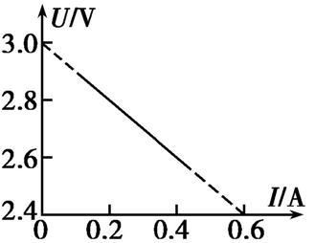
二、双项选择题
3.在用伏安法测电动势和内阻的某次实验中,根据记录数据画出了如图所 示图像,下列说法中正确的是 ( )
A.纵轴截距表示电源电动势,即E=3.0 V
B.横轴截距表示短路电流,即I_{短}=0.6 A
C.由图示数据可得电源内阻为5.0 Ω
D.由图示数据可得电源内阻为1.0 Ω

Slide 20
答案 AD 从U轴截距可读出E=3.0 V,A对。但横轴截距不是短路电流,
B错。因此r= Ω=1.0 Ω,D对,C错。

Slide 21
4.甲、乙两同学使用欧姆表测量某电阻,他们都把选择开关旋到“×100” 挡,并能正确操作,他们发现指针偏角偏小,于是甲把选择开关旋到“×1 k” 挡,乙把选择开关旋到“×10”挡,但甲重新调零,而乙没有重新调零,则以下 叙述正确的是 ( )
A.乙选挡错误,而操作正确
B.乙选挡错误,且操作错误
C.甲选挡错误,而操作正确
D.甲选挡正确,且操作正确
答案 BD 指针偏转较小,说明待测阻值较大,为使指针偏转到中央刻度
附近,应选择比“×100”挡更大的倍率,且变换倍率后应重新进行欧姆调
零,故B、D正确。

Slide 22


三、非选择题
5.测量电源B的电动势E及内阻r(E约为4.5 V,r约为1.5 Ω)。器材:量程3 V的 理想电压表 ,量程0.5 A的电流表 (具有一定内阻),定值电阻R=4 Ω,滑
动变阻器R',开关S,导线若干。
(1)请在下面虚线框中画出实验电路原理图。图中各元件需用题目中给出 的符号或字母标出。
(2)实验中,当电流表读数为I₁时,电压表读数为U₁;当电流表读数为I₂时,电压 表读数为U₂。则可以求出E= ,r= (用I₁,I₂,U₁,U₂及R表示)。
答案 (1)见解析
(2) -R
解析 首先要画出原理图,根据原理图确定所需要的器材,根据电表的示

Slide 23
数由闭合电路欧姆定律列出方程。
(1)实验中,由于电压表为理想电表,所以相对电源应将电流表外接。电路中 最大电流即电流表 的量程为 0.5 A,电源内电压最大约为0.5×1.5 V=0.75
V,路端电压最小为 4.5 V-0.75 V=3.75 V,而电压表量程为3 V。因此须将电 阻R置于并联的测量电路外接,这样并联电路的最小电压U=4.5 V-0.5×(1.5+ 4)V=1.75 V,小于电压表量程。
所以实验原理图为

Slide 24
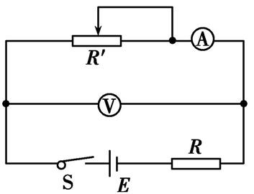
(2)由实验原理图可得:
E=U₁+I₁(R+r),E=U₂+I₂(R+r)
所以E= ,r= -R。

Slide 25

重难突破
重难一 测定电源的电动势和内阻
注意事项
1.为了使电池的路端电压变化明显,电池的内阻宜大些(选用已使用过一 段时间的干电池);
2.电池在大电流放电时极化现象较严重,电动势E会明显下降,内阻r会明 显增大,故长时间放电不宜超过0.3 A,短时间放电不宜超过0.5 A,因此,实 验中不要将I调得过大,读数要快,每次读完后应立即断电;
3.测出不少于6组I、U数据,且变化范围要大些,若用方程组求解,要将测

Slide 26
出的I、U数据中,第1和第4为一组,第2和第5为一组,第3和第6为一组,分 别解出E、r值再求平均值;
4.画出U-I图线,要使较多的点落在这条直线上或使各点均匀分布在直线 的两侧,个别偏离直线太远的点可舍去不予考虑。这样,就可使偶然误差 得到部分抵消,从而提高精确度;
5.计算内阻要在直线上任取两个相距较远的点,用r= 计算出电源的
内阻r;
6.作图时,由于内阻较小,为了能准确求出内阻r,纵坐标可不从零开始,则 图线与横轴的交点不再表示短路电流(如图)。但图线斜率的绝对值仍表

Slide 27
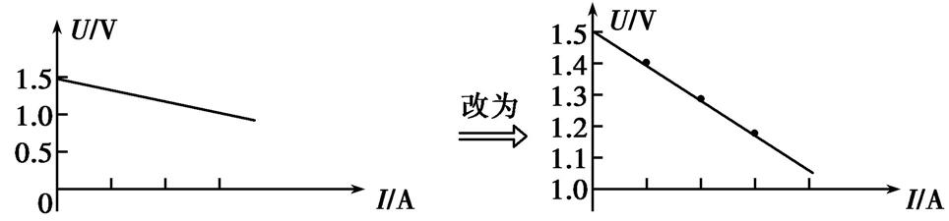
示电源的内阻,则可利用图线上两个相距较远的点及r= 求出内阻r。
误差分析
1.偶然误差
(1)由读数不准和电表线性不良引起误差。
(2)用图像法求E和r时,由于作图不准确造成误差。
2.系统误差

Slide 28
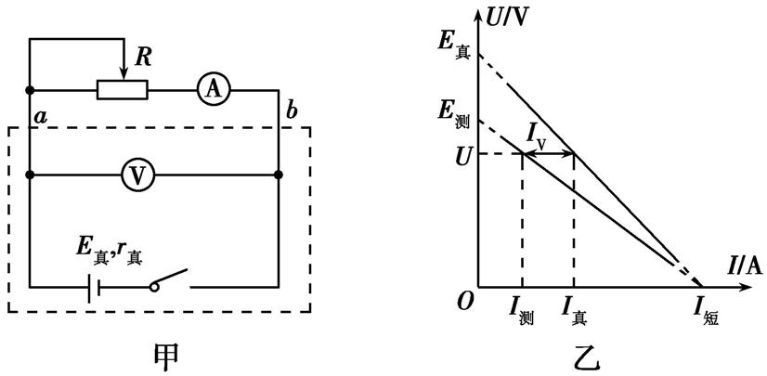
(1)若采用甲图,其U-I图像如乙图所示。
由于电压表的分流作用造成误差。

Slide 29
结论:
①当电压表示数为零时,I_{V}=0,I_{A}=I_{短},短路电流测量值=真实值。
②E_{测}<E_{真}。
③因为r_{测}= ,所以r_{测}<r_{真}。
(2)若采用丙图,其U-I图像如丁图所示。
由于电流表的分压作用造成误差。

Slide 30
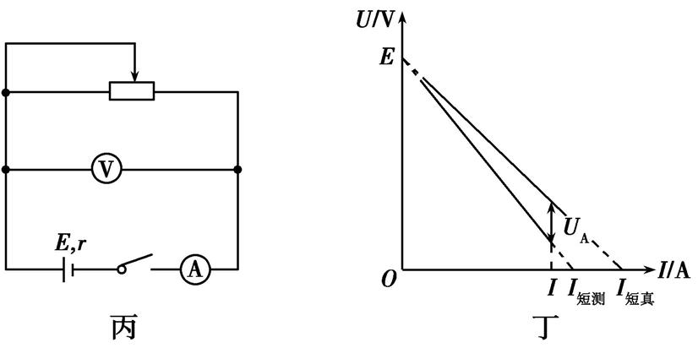
结论:
①E为真实值。
②I_{短测}<I_{短真}。

Slide 31

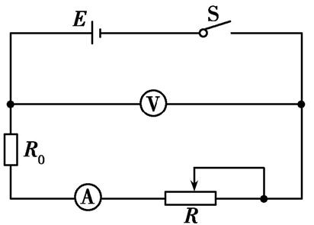
③因为r_{测}= ,所以r_{测}>r_{真},r_{测}为r_{真}和R_{A}的串联值,由于通常情况下电池的
内阻较小,所以这时r_{测}的误差非常大。
典例1 用图所示电路,测定一节干电池的电动势和内阻。电池的内阻较 小,为了防止在调节滑动变阻器时造成短路,电路中用一个定值电阻R₀起保 护作用。除电池、开关和导线外,可供使用的实验器材还有:

Slide 32
(a)电流表(量程0.6 A、3 A);
(b)电压表(量程3 V、15 V);
(c)定值电阻(阻值1 Ω、额定功率5 W);
(d)定值电阻(阻值10 Ω、额定功率10 W);
(e)滑动变阻器(阻值范围0~10 Ω、额定电流2 A);
(f)滑动变阻器(阻值范围0~100 Ω、额定电流1 A)。
那么:
(1)要正确完成实验,电压表的量程应选择 V,电流表的量程应选择 A;R₀应选择 Ω的定值电阻,R应选择阻值范围是 Ω的滑动变阻器。
(2)引起该实验系统误差的主要原因是 。

Slide 33
解析 (1)干电池的电动势大约是1.5 V,所以电压表选用3 V量程。
为了减小电流表指针偏角太小带来的误差,故电流表选用0.6 A量程,定值 电阻选用1 Ω的。为了操作方便,滑动变阻器选用0~10 Ω的。
(2)由于电压表的分流作用造成电流表读数总是比真实值小,造成E_{测}<E_{真},r_{测} <r_{真}。
答案 (1)3 0.6 1 0~10 (2)电压表的分流

Slide 34
重难二 多用电表的使用
1.欧姆表刻度盘不同于电压、电流表刻度盘
(1)左∞右0:电阻无限大与电流、电压零重合,电阻零与电流、电压最大 刻度重合。
(2)刻度不均匀:左密右疏。
(3)欧姆挡是倍率挡,即读出的示数再乘以挡上的倍率。电流、电压挡是 量程范围挡。
在不知道待测电阻的估计值时,应先从小倍率开始,熟记“小倍率小角度

Slide 35
偏,大倍率大角度偏”(因为欧姆挡的刻度盘上越靠左读数越大,且测量 前指针指左侧“∞”处)。
(4)欧姆表的读数:待测电阻的阻值应为表盘读数乘以倍率。为了减小读 数误差,指针应指在表盘 到 的部分,即中央刻度附近。
2.多用电表使用的“七大注意”
(1)使用前要机械调零。
(2)两表笔在使用时,电流总是“红入”、“黑出”。
(3)选择开关的功能区域,要分清是测电压、电流、电阻、还要分清是交 流还是直流。

Slide 36
(4)电压、电流挡为量程范围,欧姆挡为倍率。
(5)刻度线有三条:上为电阻专用,中间为电流、电压、交流、直流共用, 下为交流2.5 V专用。
(6)测电阻时
①选挡接着调零;
②换挡重新调零;
③示数要乘倍率;
④待测电阻与电路、电源一定断开;
⑤指针指在中值附近。
(7)使用完毕,选择开关要置于“OFF”挡或交流电压最高挡,长期不用应
取出电池。

Slide 37
典例2 (1)用多用电表的欧姆挡测量阻值约为几十千欧的电阻R_{x},以下给 出的是可能的实验操作步骤,其中S为选择开关,P为欧姆挡调零旋钮。把你 认为正确步骤前的字母按合理的顺序填写在下面的横线上。
a.将两表笔短接,调节P使指针对准刻度盘上欧姆挡的0刻度,断开两表笔
b.将两表笔分别连接到被测电阻的两端,读出R_{x}的阻值后,断开两表笔
c.旋转S使其尖端对准欧姆挡×1 k
d.旋转S使其尖端对准欧姆挡×100

Slide 38
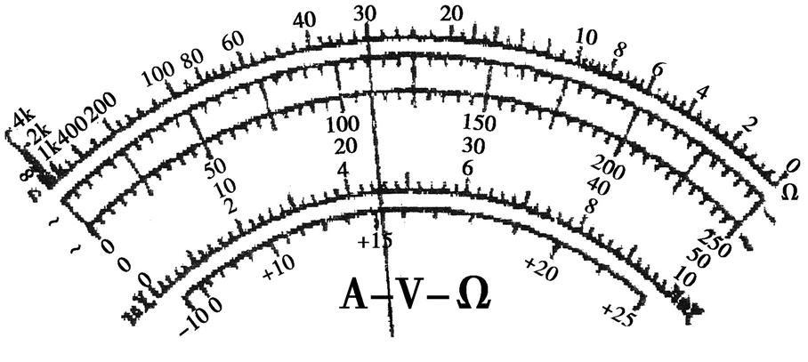
e.旋转S使其尖端对准交流500 V挡,并拔出两表笔
。
根据如图所示指针位置,此被测电阻的阻值约为 Ω。

Slide 39
(2)(双选)下述关于用多用电表欧姆挡测电阻的说法中正确的是 ( )
A.测量电阻时,如果指针偏转过大,应将选择开关S拨至倍率较小的挡位,重 新调零后测量
B.测量电阻时,如果红、黑表笔分别插在负、正插孔,则会影响测量结果
C.测量电路中的某个电阻,应该把该电阻与电路断开
D.测量阻值不同的电阻时,都必须重新调零

Slide 40
解析 (1)题中欧姆表盘的中央刻度为30,待测电阻为几十千欧,当测量电
阻时,指针指在中央刻度附近误差较小,因此应选×1 k挡;电阻的测量值等于 示数与倍率的乘积,即30×1 kΩ=30 kΩ。
(2)测量电阻时,指针偏转角过大或过小误差都较大,指在中央刻度附近时误
差较小,如果指针偏转过大,则说明被测电阻为小电阻,故A项对;测量阻值 不同的电阻时,不必重新调零,而换挡时,必须重新调零,D项错;红、黑表笔 分别插在负、正插孔不会影响测量结果,故B项错误;把电阻和电路断开,既 能防止烧坏多用电表,又能减小电路对测量电阻的影响,故C项正确。
答案 (1)c、a、b、e 30 k(或30 000) (2)AC

Slide 41
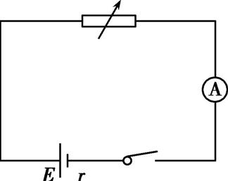
思想方法
单一电表测电源电动势和内阻的方法
1.一个电流表和电阻箱(或两个定值电阻)在如图所示电路图中,改变电阻箱 阻值,获得两组电流和电阻的数值(I₁、R₁),(I₂、R₂)。
由E=I₁(R₁+r),E=I₂(R₂+r)解得:
E= ,r=

Slide 42
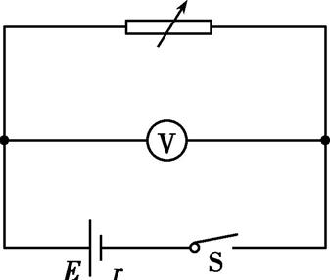
2.一个电压表和电阻箱(或两个定值电阻)在如图所示电路图中,改变电阻箱 阻值,获得两组电压和电阻的数值(U₁、R₁),(U₂、R₂)。
由E=U₁+ r,E=U₂+ r得:
E= ,r=

Slide 43
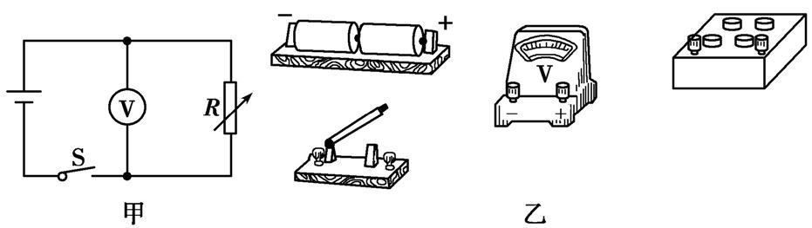
典例 某同学用如图甲所示的电路测量两节干电池串联而成的电池组的 电动势E和内电阻r,R为电阻箱。实验室提供的器材如下:电压表(量程0~3 V,内阻约3 kΩ),电阻箱(阻值范围0~999.9 Ω),开关,导线若干。
(1)请根据图甲的电路图,在图乙中画出连线,将器材连接成实验电路;
(2)实验时,改变并记录电阻箱R的阻值,记录对应电压表的示数U,得到如下 表所示的若干组R、U的数据。根据图丙所示,表中第4组对应的电阻值读

Slide 44
数是 Ω;
 | 1 | 2 | 3 | 4 | 5 | 6 | 7 | 8 | 9 | 10
电阻 R/Ω | 60.5 | 35.2 | 20.0 |  | 9.9 | 5.8 | 4.3 | 3.5 | 2.9 | 2.5
电压 U/V | 2.58 | 2.43 | 2.22 | 2.00 | 1.78 | 1.40 | 1.18 | 1.05 | 0.93 | 0.85
(3)请写出 与 的函数关系式(用题中给的字母表示) ,根据实验
数据绘出如图丁所示的 - 图线,读出图线的截距为b,斜率为k,由此得出
电池组的电动势E= ,内电阻r= 。(此小题全用题中所给

Slide 45
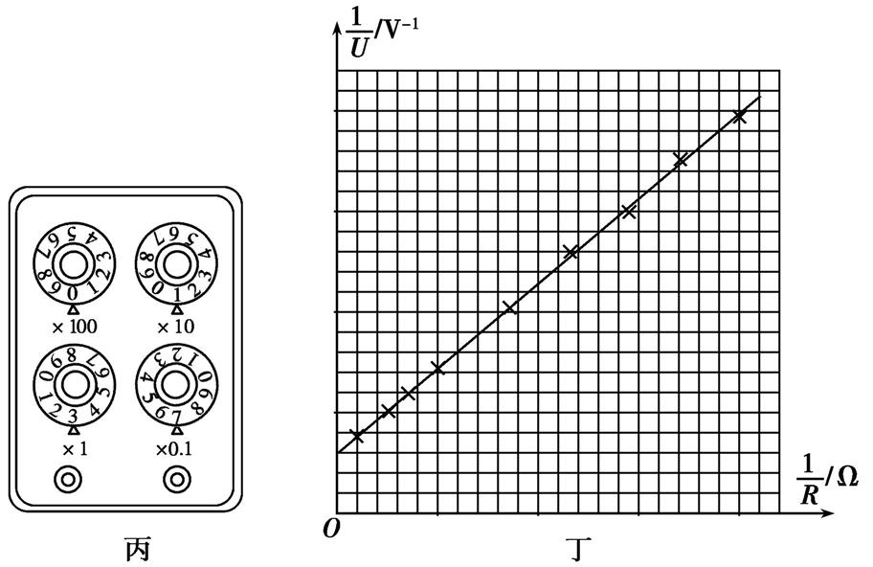
的字母表示)

Slide 46
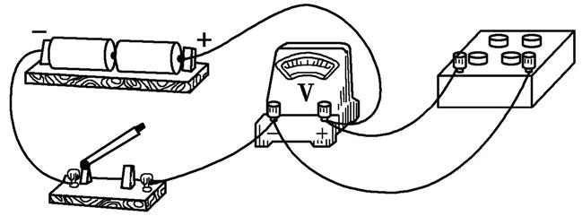
解析 (1)按电路图连接实物图,电阻箱无极性。
(2)图丙中可知R=1×10 Ω+3×1 Ω+7×0.1 Ω=13.7 Ω
(3)由图甲可知:E=U+ r
可得: = +
由图丁可知: =b,则E= ; =k则r=kE= 。
答案 (1)如图

Slide 47
(2)13.7 (3) = +

